Slide 1
Hoy es miércoles, el 26 de marzo
En tu hoja de calentamientos, dibuja tres columnas y escribe lo siguiente:
Basura en el Mar
Enredarse = to get tangled up
Animal | Porcentaje afectado por indigestión | Porcentaje afectado al enredarse
Tortugas Marinas
Focas
Aves Marinas
Hoy:
Introducción: Proyecto de Antonio Berni
Pruebita: Esperanza
Palabras Nuevas: La Salud
Haz página 1 del collage de Antonio Berni
Tarea:
Write La Salud words on vocabulary sheet
Fill out the página 1 de collage de Antonio Berni

Slide 2
Cambiar el Mundo
Puedes cambiar el mundo tan solo en un instante Puedes cambiar de rumbo si quieres que eso pase. Puedes mirar adentro tu sentimiento, el universo traerá tus sueños. Cambiar el mundo empieza por ti. Verás que los colores son mucho más brillantes, verás con otros ojos que hay magia en todas partes. Arriba y adelante se ven los horizontes si el sol también renace, renacerán los hombres. Cambiar el mundo empieza por ti, empieza por ti. Si se renueva la esperanza, si te convences que se puede cambiar si quiero un cielo nuevo empiezo yo primero
y elevo una alabanza para la humanidad. Cambiar el mundo empiezo por mí, empieza por ti. Puedes cambiar hoy mismo el curso de tu viaje, verás que no es lo mismo si tienes el coraje. Arriba y adelante se ven los horizontes si el sol también renace, renacerán los hombres. Cambiar el mundo empieza por ti, empieza por ti. Si se renueva la esperanza, si te convences que se puede cambiar si quiero un cielo nuevo empiezo yo primero y elevo una alabanza para la humanidad. Cambiar el mundo empiezo por mí, empieza por ti.

Slide 3
Cambiar el Mundo con Letra Campaña Contaminación Ambiental usando la canción
Composición musical de Alejandro Lerner
Cantó por: Nicolás Mondino, Zamu Caballero,Mauro Fogliatti, Alejandro Junior, Florencia Vargas, José Ángel Díaz, Fabián Machuca, Kitu Genez, Carolina Miño, Daniel Cardozo, Walter Salto y Pablo Ojeda.
Notes:
http://www.24siete.info/nota-199309-sociedad-artistas_unidos_del_chaco_proponen_cambiar_el_mundo_a_traves_de_you_tube.html

Slide 4
Antonio Berni
Lee la información de Antonio Berni con tu compañero
Mira el video sobre Antonio Berni
Después de 3:36, escribe en tu hoja de calentamientos todas las palabras que entiendes
Información sobre el Proyecto de un collage como los collages de Antonio Berni

Slide 5
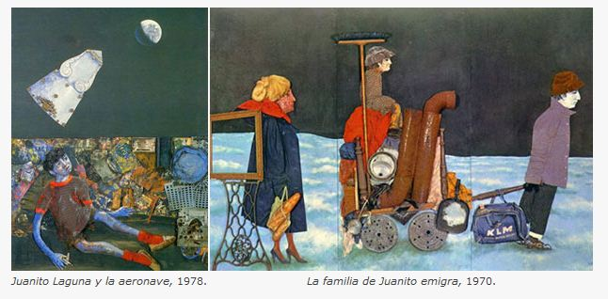
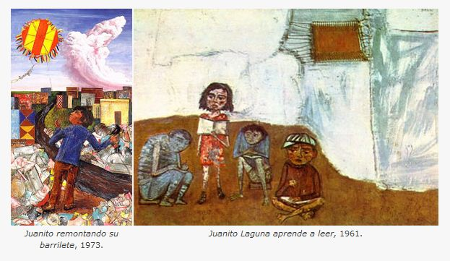

Slide 6
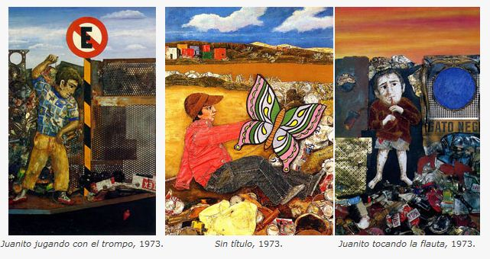
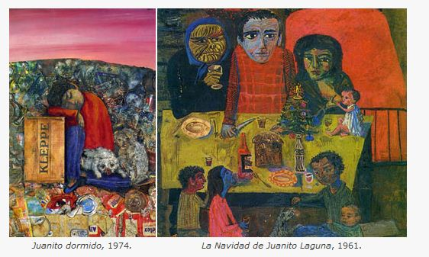

Slide 7
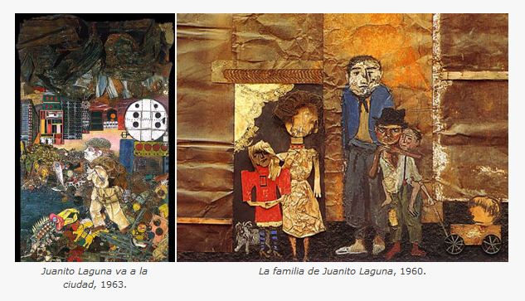
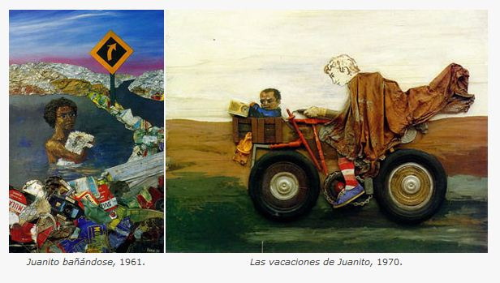

Slide 8
Computer Lab: E222
Log in to Quia – take your time! First time is grade as is. Retake if you FAIL first time, only get a max of a 70% second time.
Afterward, fill out the LA SALUD side of vocabulary sheet – words on Quizlet
Research different social, political, environmental topics to decide what you want to do your collage on. Completely fill out PAGE ONE – this is due NEXT CLASS. We will begin our collages next class.

